Slide 1
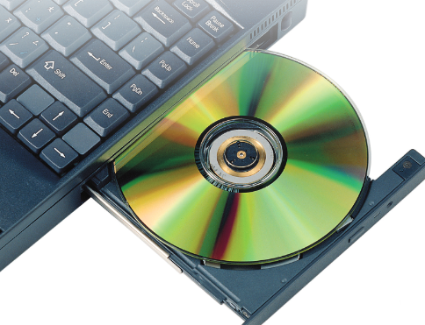
Introduction to Computers and Information Technology
Chapter 12: Using a Word-Processing Application

Slide 2
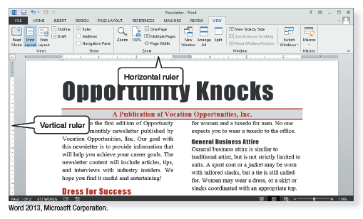
12-1 Viewing a Document
The basic view of a document, called Normal or Draft view, shows text in the correct font and has character formatting.
The Print Layout view shows how a document will look when it is printed.
Web Layout view shows how a document will appear when published on the World Wide Web.

Slide 3
12-1 عرض المستند
\ العرض الأساسي لمستند ، يسمى العرض عادي أو مسودة ، يعرض النص في الخط الصحيح ويحتوي على تنسيق الحرف .
\ تُظهر طريقة العرض "تخطيط الطباعة" كيف سيبدو المجلد عند طباعته.
\ طريقة العرض "تخطيط ويب" توضح كيف سيظهر مستند عند نشره على شبكة الانترنت.

Slide 4
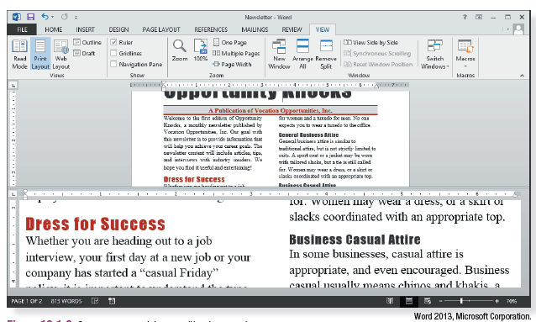
Changing Views
Some word-processing programs allow you to split the document window into two sections, or panes. This allows you view two parts of a document at the same time.
Some programs also split the screen by showing text in one pane and a list of the document's headings in the other. This list is called a document map or navigation pane.

Slide 5
تغيير المشاهدات
\ تسمح لك بعض برامج معالجة النصوص بتقسيم نافذة المجلدات إلى قسمين ، أو اجزاء. هذا يسمح لك بعرض جزأين من المستند في نفس الوقت.
\ تقوم بعض البرامج أيضًا بتقسيم الشاشة عن طريق عرض النص في جزء واحد وقائمة عناوين المستند في الجزء الآخر. تسمى هذه القائمة خريطة المستند أو جزء التنقل.

Slide 6
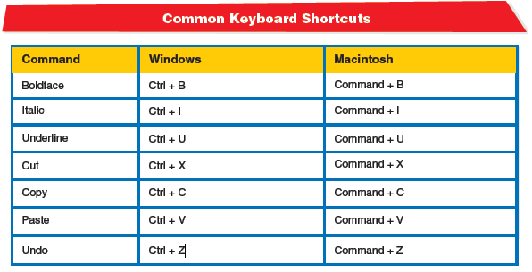
12-2 Enhancing a Document
Most programs offer keyboard shortcuts, combinations of keys that can carry out some actions.
Some of the shortcuts use a function key, one from the row of keys at the top of the keyboard that are labeled F1, F2, and so on.

Slide 7
12-2 تعزيز المجلد
\ تقدم معظم البرامج اختصارات لوحة المفاتيح ، ومجموعات من المفاتيح التي يمكنها تنفيذ بعض الإجراءات.
\ تستخدم بعض الاختصارات مفتاح وظيفة ، واحد من صف المفاتيح في أعلى وما الى ذلكF2 ,F1لوحة المفاتيح التي تحمل علامة

Slide 8
Special Characters and Symbols
Most word-processing programs allow you to insert special characters and symbols.
Many word-processing programs provide a collection of ready-to-use drawings called clip art, which you can insert, edit, resize,
or crop.

Slide 9
أحرف خاصة ورموز
\ تسمح لك معظم برامج معالجة الكلمات بإدراج أحرف ورموز خاصة
\ توفر العديد من برامج معالجة الكلمات مجموعة من الرسومات الجاهزة للاستخدام تسمى قصاصة فنية ، والتي يمكنك إدراجها أو تعديلها أو تغيير حجمها أو اقتصاصها.

Slide 10
Using Find and Replace
The Find and Replace feature lets you:
  locate a word or combination of words
  change those words to other words
  search for text characters, spaces, punctuation, and symbols
  search for text that is formatted a certain way

Slide 11
إستخدام البحث والاستبدال
تتيح لك ميزة "البحث والاستبدال" :
\ تحديد كلمة أو مجموعة من الكلمات
\ تغيير هذه الكلمات إلى كلمات أخرى
\ البحث عن أحرف النص والمسافات وعلامات الترقيم والرموز
\ البحث عن النص المنسق بطريقة معينة

Slide 12
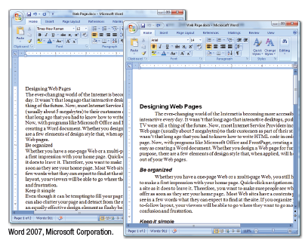
12-3 Formatting and Printing
A style is a set of formats that is applied all at once. You can apply styles to text and to objects.
Styles can be applied to selected characters or to paragraphs.
Most programs provide a standard style sheet, a collection of predefined styles that go together.

Slide 13
12-3 التنسيق والطباعة
\ النمط هو مجموعة من التنسيقات التي يتم تطبيقها دفعة واحدة. يمكنك تطبيق الأنماط على النص والكائنات.
\ يمكن تطبيق الأنماط على الحروف المحددة أو على الفقرات.
\ توفر معظم البرامج ورقة أنماط قياسية ، وهي مجموعة من الأنماط المحددة مسبقًا التي تعمل معًا.

Slide 14
Tables and Lists
You can present information in a table. Columns run down the table; rows go across.
In some programs, you insert tables by using the Insert menu. Others have a special Table menu.
You can also present information in a list. You can use bullets when order does not matter and numbers when order matters.

Slide 15
الجداول والقوائم
\ يمكنك تقديم المعلومات في جدول. تشغيل الأعمدة أسفل الجدول ؛ الصفوف تذهب عبرها
\ في بعض البرامج ، يمكنك إدراج الجداول باستخدام القائمة "إدراج" وفي البعض الآخر لديهم قائمة جداول خاصه.
\ يمكنك أيضا تقديم المعلومات في القائمة. يمكنك استخدام الرموز النقطية عندما لا يهم الأمر والأرقام عند وجود أمر.

Slide 16
Printing a Document
Before printing a document, you can see how it will look by selecting the feature called Print Preview. Print Preview shows everything in a document—margins, graphics, headers, page numbers, and text.
Print options usually include printer, page range, number of copies, print quality, orientation, paper size, and margins.

Slide 17
طباعة المستند
\ قبل طباعة المستند ، يمكنك رؤية كيف سيبدو عن طريق تحديد الميزة المسماة (معاينة الطباعة) , تعرض معاينة الطباعة كل شيء في هوامش —المستند ، والرسومات ، والرؤوس ، وأرقام صفحات ، والنص .
\ عادةً ما تتضمن خيارات الطباعة الطابعة ونطاق الصفحات وعدد النسخ وجودة الطباعة والاتجاه وحجم الورق والهوامش .

Slide 18
12-4 Making and Tracking Edits
The spelling checker matches each word in the text against a word list built into the program and gives you options for correcting a misspelling.

Slide 19
12-4 إجراء وتعقب التعديلات
يطابق المدقق الإملائي كل كلمة في النص مقابل قائمة الكلمات المضمنة في البرنامج ويمنحك خيارات لتصحيح الخطأ الإملائي.

Slide 20
Grammar and Style Checker
Grammar checkers look for problems such as errors in the use of verb tenses, pronouns, punctuation, and capitalization.
Style checkers suggest ways to improve the writing style in a document.

Slide 21
قواعد اللغة ومدقق النمط
\ يبحث المدققون النحويون عن مشاكل مثل الأخطاء في استخدام صيغ الفعل والضمائر وعلامات الترقيم والرسملة.
\ تقترح مجموعة الداما طرق لتحسين نمط الكتابة في مستند.

Slide 22
Collaborative Writing
One feature that is helpful for working in groups is called Track Changes in Microsoft Word. This feature marks each editing change made by each member of the group.
Some programs let group members add notes using a Comment feature.
Most programs also have document protection that can require a password to open a document.

Slide 23
الكتابة التعاونية
\ إحدى الميزات المفيدة في العمل في مجموعات تسمى "تعقب التغييرات" في مايكروسوفت وورد , تحدد هذه الميزة كل تغيير في التعديل يتم إجراؤه بواسطة كل عضو في المجموعة.
\ تسمح بعض البرامج لأعضاء المجموعة بإضافة ملاحظات باستخدام ميزة التعليق.
\ تحتوي معظم البرامج أيضًا على حماية المستندات التي يمكن أن تتطلب كلمة مرور لفتح مستند.

Slide 24
Chapter Review
The document map helps you move through large documents very quickly.
To use the mouse, you need to move among menus, tabs, commands, and dialog boxes. To use the keyboard, you simply use combinations of keys. For some actions, the keyboard will be faster because when you use the mouse you need to move through several choices. For others, the mouse will be easier because the key combinations are more complicated.

Slide 25
Chapter Review (continued)
You can insert special characters by using combinations of keys or by selecting Symbol from the Insert menu or tab.
To bring clip art from a CD into a word-processing document, go to the Insert menu or tab and select the appropriate command for importing clip art. Follow the instructions in the dialog box for finding clip art on a CD-ROM. Insert the CD-ROM in a CD drive and search until you find a clip art image you want. Then, click the image and choose Insert, or drag the image into the document.

Slide 26


